Slide 1

Hundir la Flota

Slide 2
Tablero
Creación
Validación
Introducción Barcos
Humano
Disparo dirigido
Máquina
Disparo inteligente

Slide 3
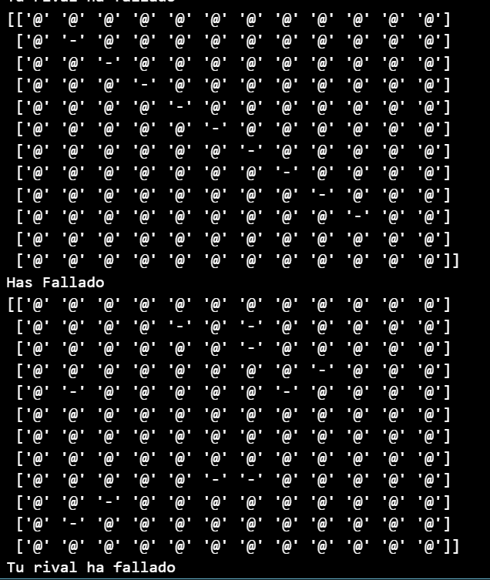

Slide 4
Reflexiones
Gestión del tiempo
Idoneidad de las herramientas
Comunicación

